Slide 1


Slide 2
AGENDA
Saludo de bienvenida
Socialización del Banco de Éxitos-Reconocimiento.
Break (Rest Brain)

Slide 3
Socialización del Banco de Éxitos
Reconocimiento.
Vigencia 2024.

Slide 4
Experiencias Exitosas
Brújula 2024 Ruta 25
Programa de Alimentación Escolar PAE
Encuentros regionales de Gestión Documental.
Ferias de Emprendimiento.
Enlace:
https://www.nortedesantander.gov.co/#/transparencia/directorio-de-funcionarios-y-contratistas/secretaria-general-gestion-documental-experiencia-exitosa-encuentros-regionales-de-gestion-documental?type=talento-humano&id=17606

Slide 5
Experiencias Exitosas
Plan de Fortalecimiento a la Seguridad Ciudadana alimentaria y economía familiar campesina para los pequeños y medianos productores de los municipios de Ocaña, Convención, Abrego, Teorama, la Playa Mediante la Implementación de Una hectárea en un cultivo de pan coger como maíz y frijol, en el Departamento Norte de Santander.

Slide 6
Buenas prácticas
Programa de sensibilización de la cultura ambiental tecnológica en el departamento a través de los procesos de aparatos tecnológico y pos consumo RAE.
Fortalecimiento a la salud mental y física de los funcionarios
Actualización normativa y procedimental del proceso misional de gestión del relacionamiento ciudadano y control social.
Vitrina Comercial.
Jornadas de Empleabilidad.
Enlace Búsqueda en la Sede electrónica:
https://administrador.nortedesantander.gov.co/talento-humano/banco-de-exitos-de-la-gobernacion-norte-de-santander-2024-secretaria-de-las-tecnologias-de-la-informacion-y-las-comunicaciones-buena-practica-programa-de-sensibilizacion-de-la-cultura-ambiental-tecno/

Slide 7
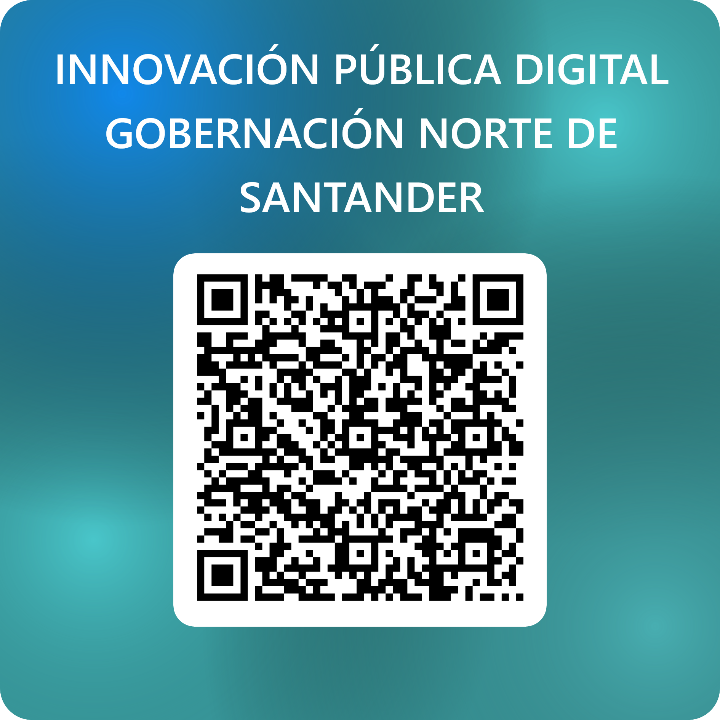

Slide 8
GRACIAS
“Los innovadores logran enfocarse en retos que nadie ha logrado resolver, pero que si se resuelven”

